Slide 1

Mielenterveyden edistäminen
Anne Huttunen 2022

Slide 2
Opiskelija osaa
edistää asiantuntevasti asiakkaan mielenterveyttä ajantasaisen ja näyttöön perustuvan tiedon pohjalta
luo asiakkaalle positiivisen, turvallisen ja tukea tarjoavan toimintaympäristön
rohkaisee asiakasta kertomaan tarpeistaan, tunteistaan ja tilanteestaan
kuuntelee aktiivisesti asiakasta
vahvistaa ohjauksessa asiakkaan itseluottamusta, tunnetta oman elämän hallinnasta sekä kykyä hyviin ihmissuhteisiin ja vuorovaikutukseen
edistää ohjauksessa ammatillisesti asiakkaan selviytymistä ja toimintakykyä ongelmatilanteissa, stressitilanteissa ja kriiseissä
ohjaa asiakasta asiakkaan hyvinvointia edistävien ajatusten ja tunteiden ilmaisemiseen
ottaa ammatillisesti ohjauksessa huomioon asiakkaan vahvuudet ja voimavarat
luo aktiivisesti ohjauksessa asiakkaalle myönteisiä kokemuksia.

Slide 3
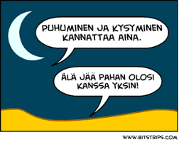

Slide 4


Slide 5
Mielenterveys ja siihen vaikuttavat tekijät
Perimä
Biologiset tekijät
Sosiaaliset ja vuorovaikutukselliset tekijät
Yhteiskunnan rakenteelliset tekijät
Kulttuuriset arvot

Slide 6
Mielenterveyttä suojaavat tekijät
Sisäiset suojaavat tekijät | Ulkoiset suojaavat tekijät
Hyvä terveys | Ruoka ja suoja
Myönteiset varhaiset ihmissuhteet | Sosiaalinen tuki: perhe ja ystävät
Riittävän hyvä itsetunto | Myönteiset mallit
Hyväksytyksi tulemisen tunne | suvaitsevaisuus
ongelmanratkaisutaidot | koulutusmahdollisuudet
oppimiskyky | Työ ja muu toimeentulo
Ristiriitojen käsittelytaidot | Työyhteisön ja esimiehen tuki
vuorovaikutustaidot | Kuulluksi tuleminen ja vaikuttamisen mahdollisuudet
Kyky tyydyttäviin ihmissuhteisiin | Turvallinen elinympäristö
Mahdollisuus toteuttaa itseään | Toimiva yhteiskuntarakenne
huumori

Slide 7
Mielenterveyttä haavoittavat tekijät
Sisäiset haavoittavat tekijät | Ulkoiset haavoittavat tekijät
sairaudet | Puute ja kodittomuus
Itsetunnon haavoittuvuus | Erot ja menetykset ihmissuhteissa
Avuttomuuden tunne | Hyväksikäyttö ja väkivalta
Huonot ihmissuhteet | Kiusaaminen, suvaitsemattomuus ja syrjintä
Seksuaaliset ongelmat | Työttömyys ja sen uhka
Huono sosiaalinen asema | Päihteiden käyttö
eristäytyneisyys | Syrjäytyminen ja köyhyys
vieraantuneisuus | Mielenterveysongelmat perheessä
 | Haitallinen esim. väkivaltainen tai muuten epäsosiaalinen elinympäristö

Slide 8
Kysymys
Miten mielenterveyden häiriöitä voitaisiin ehkäistä?

Slide 9
Mielenterveydenhäiriöiden ehkäisy
parantamalla ihmisten välisiä sosiaalisia suhteita.
vähentämällä päihteiden käyttöä
tarjoamalla apua perheiden ongelmiin.
tukemalla oppimisvaikeuksista koulussa kärsiviä lapsia ja nuoria.
puuttumalla kiusaamiseen, väkivaltaan ja hyväksikäyttöön.
ehkäisemällä syrjäytymistä
kehittämällä elinympäristöä.

Slide 10
Kysymys
Kuinka tunnistaa mielenterveyden häiriön oireet?

Slide 11
Mielenterveyden häiriön oireet
Agressiiviisuus
Ahdistuneisuus tai levottomuus
Aistiharhat
Alakuloisuus
Harha-ajatukset
Henkisen tai fyysisen väkivallan kohteeksi joutuminen
Ihmissuhdeongelmat
Impulsiivinen käytös
Itsetuhoiset ajatukset tai käyttäytyminen
Keskittymisvaikeudet

Slide 12
Mielenterveyden häiriön oireet
Keskittymisvaikeudet
Kyvyttömyys nauttia (anhedonia)
Pakkoajatukset ja –toiminnot
Paniikki
Pelot (fobiat)
Päihdeongelmat
Raha- ja digipelaamisen ongelmat
Selittämättömät fyysiset vaivat
Syömiseen liittyvät pulmat
Unettomuus
Uupumus
Äkilliset elämänkriisi

Slide 13


Slide 14
Mistä apua mielenterveysongelmiin?
Terveysasemien hoitajat, lääkärit ja muu henkilökunta kartoittavat ensin tilanteen hoidon tarpeen arvion kautta ja antavat tarvittavaa hoitoa
tai ohjaavat aikuispotilaat tarvittaessa joko terveysasemien mielenterveys- ja päihdesairaanhoitajille eli Miepä-hoitajille tai alueen mielenterveys-ja päihdepoliklinikalle.

Slide 15
Mielenterveys- ja päihdepoliklinikat
hoidetaan yli 18-vuotiaita psykiatrista erikoissairaanhoitoa vaativia potilaita mielenterveys- ja päihdehäiriöissä.
lääkärin lähetteellä
palveluihin kuuluvat psykiatrinen tutkimus, hoito ja kuntoutus. Hoito perustuu yksilölliseen, hoidon alkuvaiheessa tehtävään hoitosuunnitelmaan.
Hoitomuotoina käytetään mm. perhe- ja verkostotyötä, yksilökeskusteluja, erilaisia ryhmämuotoisia hoitoja ja lääkehoitoa.

Slide 16
Yleissairaalapsykiatrian poliklinikka
poliklinikat antavat konsultaatio-, tutkimus- ja hoitopalveluita
tehtävät ovat potilaan psyykkisen tilan, hoidon sekä jatkohoidon tarpeen arviointi.
hoidossa toimintamuotoina ovat käytössä konsultaatiot, kriisi- ja tukitapaamiset. Psyykkisen työkyvyn arviointi tehdään tarvittaessa muun hoidon ohessa.

Slide 17
Psykiatrinen osastohoito
viisi aikuispsykiatrian osastoa:
kolme akuuttiosastoa
akuutti geropsykiatrian osasto, jossa hoidetaan yli 65-vuotiaita psyykkisesti oireilevia potilaita
kuntoutusosasto, jossa hoidon painopiste on pidempiaikaisessa kuntoutuksessa

Slide 18
Nuorisopsykiatrian poliklinikka
tutkimusta ja hoitoa 13-17 vuotiaille nuorille
arviointikäynneistä, yksilö- ja ryhmähoidoista sekä perhetapaamisista ja verkostoyhteistyöstä.
Hoito perustuu säännöllisesti arvioituun hoitosuunnitelmaan

Slide 19
Lastenspsykiarian poliklinikka ja osasto
tutkimusta ja hoitoa Kymenlaakson alle 13-vuotiaille lapsille
Lastenpsykiatrialla toimii kaksi avohoidon työryhmää: arviointi- ja konsultaatiotyöryhmä sekä tutkimus-, hoito- ja kuntoutustyöryhmä. Työryhmät toimivat kahdessa toimipisteessä Kotkassa ja Kouvolassa. Palveluun tarvitsee lääkärin lähetteen. Käynnit ovat perheelle maksuttomia.
Lastenpsykiatrian päiväyksikkö tarjoaa tutkimusta, hoitoa ja kuntoutusta. Päiväyksikkö on kuusipaikkainen viikko-päiväyksikkö.
Lapset ovat päiväyksikössä maanantaista torstaihin. Perjantaisin päiväyksikössä tehdään tarpeenmukaista perhe- ja verkostotyöskentelyä yksikössä tai jalkautuen koteihin, kouluihin tai päivähoitoon.
Lapset tulevat päiväyksikkötutkimukseen ja hoitoon lähetteen perusteella.

Slide 20
Asumispalvelut
tuettu asuminen
palveluasuminen
tehostettu palveluasuminen

Slide 21
Valtakunnallisia palveluja
Esim.
Mielenterveysseuran valtakunnallinen kriisipuhelin
Mielenterveystalo
Klubitalo

Slide 22
Tehtävä
Pohtikaa ryhmässä
Miten sisäisiin ja ulkoisiin mielenterveyttä haavoittaviin tekijöihin voidaan vaikuttaa
a) yksilötasolla b) työelämässä
Miten hoidat omaa mielenterveyttä, kun olet allapäin tai olet kokenut vastoinkäymisiä?

Slide 23
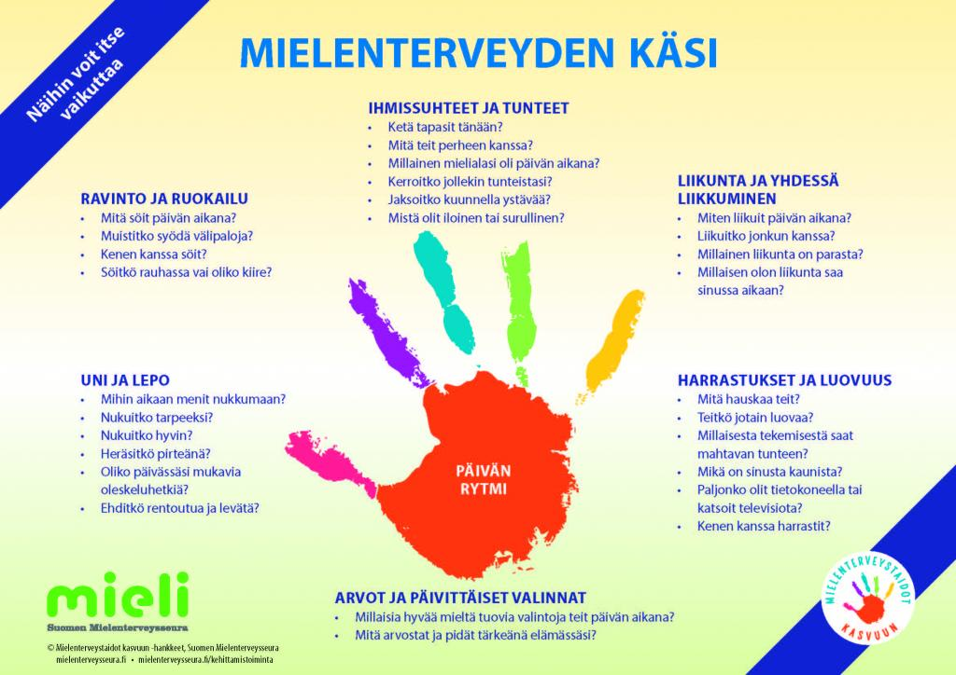

Slide 24
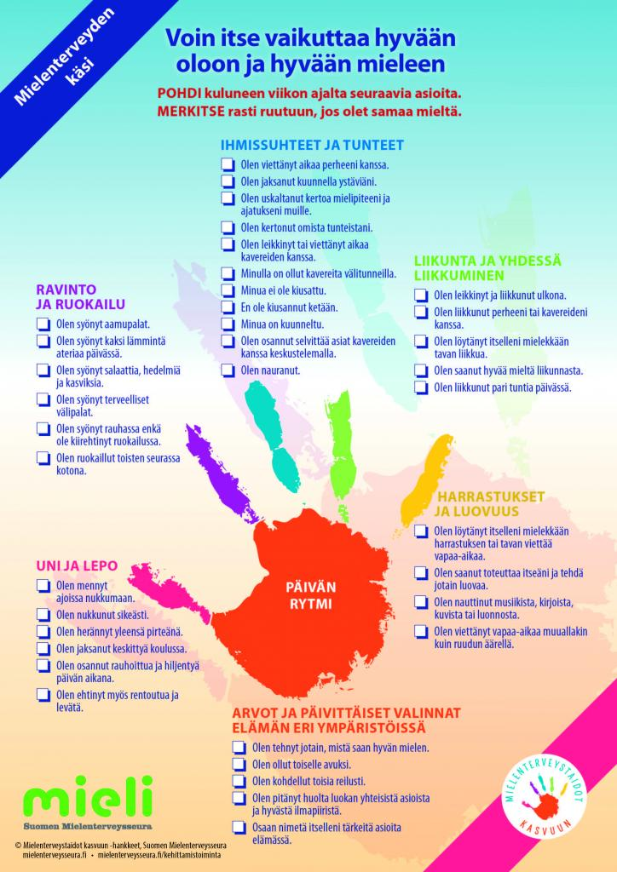

Slide 25


Slide 26
Tutkimustietoa esimerkkinä korona

Slide 27
Koronan vaikutus lasten ja nuorten hyvinvointiin
STM asetti 26.5.2020 kansallisen lapsistrategian valmistelun yhteyteen työryhmän lapsen oikeuksien lasten sekä perheiden hyvinvoinnin kartoittamiseksi sekä vahvistamiseksi koronapandemian jälkihoidossa (valtioneuvosto 2020-2021)
Koronakriisillä huomattavat vaikutukset lasten, nuorten ja perheiden hyvinvointiin ja oikeuksien toteutumiseen
Eriarvoisuus lasten ja nuorten keskuudessa
Ei välitöntä terveysuhkaa –ongelmat näkyvät pitkän ajan kuluessa

Slide 28
Koronan vaikutus lasten ja nuorten hyvinvointiin
Turvattomuus, epävarmuus, ahdistus lisääntynyt, erityisesti jo ennestään psyykkisesti oireilevilla lapsilla ja nuorilla
Myös vanhemmuus kriisin aikana kovilla /työttömyys, päihteiden käyttö, väkivalta ja kerrannaisvaikutukset näistä)
Tarvitaan ensivaiheen toimia sekä pitkäkestoisia toimia
Monet lasten ja nuorten palvelut ovat olleet katkolla tai toimintoja on supistettu – johtaneet huomattavaan sosiaali- ja terveyspalvelujen alikäyttöön

Slide 29
Lähteet
Hietaharju, Nuuttila: Käytännön mielenterveystyö
THL Mielenterveyden ja häiriöiden ehkäisy
Kymsote mielenterveyspalvelut
Mielenterveystalo
Kakspy –omais- ja läheistyönkehittämisprojekti
Klubitalo

Slide 30

Kiitos

